Slide 1
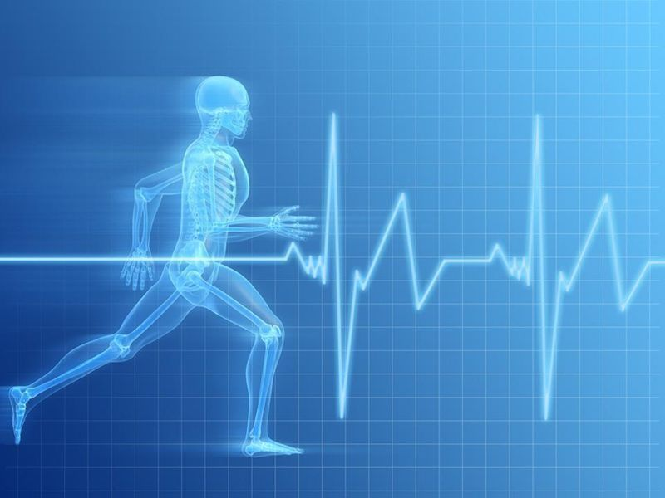


«Мы выбираем здоровый образ жизни»

Slide 2

Здоровье – это не подарок, который человек получает один раз и на всю жизнь, а результат сознательного поведения каждого человека и всех в обществе. (П. Фосс – нем. профессор – валеолог.)
Здоровое тело – продукт здорового рассудка. (Б. Шоу.)
Главное, от чего зависит физическое здоровье, – здоровье нравственное…, чтобы сохранить свое здоровье, думай о здоровье других. (Д.С. Лихачев.)
У нас не может быть другой национальной идеи кроме народосбережения. (А. И. Солженицын.)
Человек, двигаясь и при этом развиваясь, сам заводит часы своей жизни. (И. Аршавский)
Здоровье – это вершина, на которую человек должен подняться сам. (И. Брехман -основатель валеологии.)

Slide 3


1.Справочная информация.
Валеология – наука о формировании, сохранении и укреплении здоровья. Здоровье – это состояние полного физического, психического и социального благополучия, а не просто отсутствие болезни.
2. Слагаемые здоровья.
Образ жизни | Наследственность | Окружающая среда | Здравоохранение
50% | 20% | 20% | 10%

Slide 4

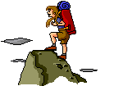

Возможность вести здоровый образ жизни зависит:
от пола, возраста, состояния здоровья;
от условий обитания (климат, жилище);
от экономических условий (питание, одежда, работа, отдых);
от наличия полезных привычек (соблюдение гигиены, закаливание);
от отсутствия вредных привычек (курение, пьянство, наркомания, малоподвижный образ жизни и др.).
В понятие «здоровый образ жизни» входят следующие составляющие:
отказ от вредных привычек;
оптимальный двигательный режим;
рациональное питание;
закаливание;
личная гигиена;
положительные эмоции;
высоконравственное отношение к окружающим людям, обществу, природе.

Slide 5
График здорвья
2010-2011 учебный год
2011-2012 учебный год

Slide 6
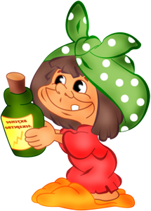

Познакомимся с полезными советами, которые помогут вам и вашим детям
Существует много невидимых бактерий и вирусов и среди них те, которые вызывают кашель, насморк, боль в горла, ушах, то есть острые респираторные заболевания. ОРЗ – коварные и опасные заболевания. Иногда даже легкое течение болезни может дать тяжелые осложнения. Есть много различных способов профилактики и лечения ОРЗ, но один из самых простых, эффективных и безвредных – это массаж особых зон на коже, которые связаны с важными регуляторами деятельности внутренних органов.
Приемы точечного массажа очень легко освоить. Давайте учиться!

Slide 7
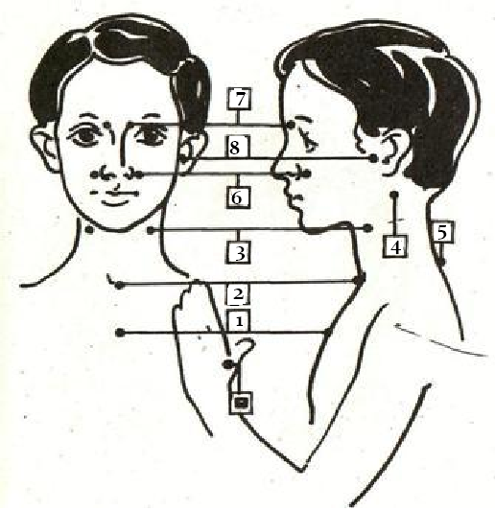
Чудодейственное касание: массаж «точек воздействия»
ТОЧКА 1 связана со слизистой трахеи, бронхов, и также костным мозгом. При массаже этой зоны уменьшается кашель, улучшается кроветворение.
ТОЧКА 2 регулирует иммунные функции организма. Повышается сопротивляемость инфекционным заболеваниям.
ТОЧКА 3 контролирует химический состав крови и одновременно слизистую оболочку гортани.
ТОЧКА 4 шею сзади необходимо массировать сверху вниз. Зоны шеи связаны с регулятором деятельности сосудов головы, шеи и туловища. Нормализуется работа вестибулярного аппарата.
ТОЧКА 5 расположена в области седьмого шейного и первого грудного позвонка.
ТОЧКА 6 улучшает кровоснабжение слизистых оболочек носа и гайморовой полости. Дыхание через нос становится свободным, насморк проходит.
ТОЧКА 7 улучшает кровоснабжение в области глазного яблока и лобных отделов мозга.
ТОЧКА 8 массаж этой области воздействует на органы слуха и вестибулярный аппарат.
ТОЧКА 9 руки человека связаны со всеми органами. При массаже этих точек нормализуются многие функции организма.
Массаж надо делать ежедневно 3 раза в день по 3 секунды (девять раз в одну сторону, девять в противоположную).
Будьте здоровы!

Slide 8




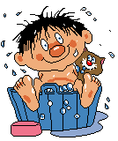
Физминутка для всех вас
Зарядка
Я проснулся, потянулся.
Раз — нагнулся.
Два — нагнулся.
Руки в стороны развел,
Но рубашку не нашел.
Чтоб рубашку нам достать,
Нужно на носочки встать.
Встать, ноги врозь, руки вверх.
Два пружинистых наклона вперед прогнувшись.
Выпрямиться, руки в стороны. Наклоны вправо, влево. Руки вверх, потянуться, встать на носочки.
ПОПУГАЙ
Жил на свете попугай.
Крылья шире расправляй.
(Руки в стороны, влево, вправо.)
Он любил летать всех выше,
Выше пальм, жирафов выше.
(Потянуться на носках, руки вверх.)
В гости к деткам прилетал,
Вместе с ними отдыхал,
(Делать приседания.)
Прыгал, кланялся, шалил,
(Наклоны головы или туловища вперед.)
И с друзьями говорил.

Slide 9
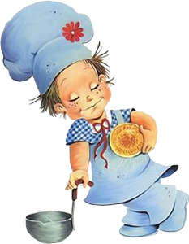

Режим дня содержит в себе и режим питания
МЕДСЕСТРА

Slide 10
При недостатке какого–либо продукта можно заменить его равноценным особенно по содержанию в них белков и жиров: мясо – рыбой, творогом, натуральное молоко – порошковым или сгущенным, желательно
несладким, но не чаем, киселём, компотом. Неправильно заменять мясо хлебом или крупой, молоко – супом, овощи – кашами или мучными изделиями. Замену продуктов необходимо проводить с таким расчетом, чтобы химический состав рациона оставался неизменным, энергетическая ценность пищевого рациона детей и подростков должна соответствовать их суточным энерготратам.
Утром можно дать закуску (салат или сыр, колбасу) затем обязательно горячее блюдо: мясо или рыбное блюдо с гарниром или кашу, творожные или яичные блюда. В качестве питья желательно горячее молоко или кофейный напиток на молоке, в редких случаях – чай с молоком. На обед - максимальное количество овощей, в т.ч.сырых, в виде овощных салатов или винегрет (можно с сельдью), первое горячее блюдо (но не слишком объёмное) – суп и высококалорийное мясное или рыбное блюдо с гарниром, преимущественно из овощей. На сладкое – лучше фруктовый сок, свежие фрукты, компоты из свежих или сухих фруктов, но не кисели из концентрата. В полдник – молоко, кефир или ацидофилин, выпечку, фрукты. На ужин – блюдо из творога, овощей, яиц и питьё.
В этом возрасте, к сожалению, дети часто нарушают режим питания, едят беспорядочно, часто всухомятку, на ходу. Эти вредные привычки оказывают пагубное действие на растущий организм. К режиму питания родители должны приучать детей с раннего детства.

Slide 11


Памятка для тех, кто желает , чтобы его здоровье было в порядке:
в каких продуктах «живут» витамины
Витамин А — содержится в рыбе, морепродуктах, абрикосах, печени. Он обеспечивает нормальное состояние кожи и слизистых оболочек, улучшает зрение, улучшает сопротивляемость организма в целом.
Витамин B1 — находится в рисе, овощах, птице. Он укрепляет нервную систему, память, улучшает пищеварение.
Витамин B2 — находится в молоке, яйцах, брокколи. Он укрепляет волосы, ногти, положительно влияет на состояние нервов.
Витамин РР — в хлебе из грубого помола, рыбе, орехах, овощах, мясе, сушеных грибах, регулирует кровообращение и уровень холестерина.
Витамин В6 — в цельном зерне, яичном желтке, пивных дрожжах, фасоли. Благотворно влияет на функции нервной системы, печени, кроветворение.
Пантотеновая кислота — в фасоли, цветном капусте, яичных желтках, мясе, регулирует функции нервной системы и двигательную функцию кишечника.

Slide 12
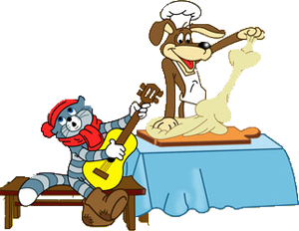

Витамин B12 — в мясе, сыре, продуктах моря, способствует кроветворению, стимулирует рост, благоприятно влияет на состояние центральной и периферической нервной системы.
Фолиевая кислота — в савойской капусте, шпинате, зеленом горошке, необходима для роста и нормального кроветворения.
Биотин — в яичном желтке, помидорах, неочищенном рисе, соевых бобах, влияет на состояние кожи, волос, ногтей и регулирует уровень сахара в крови.
Витамин С — в шиповнике, сладком перце, черной смородине, облепихе, полезен для иммунной системы, соединительной ткани, костей, способствует заживлению ран.
Витамин D — в печени рыб, икре, яйцах, укрепляет кости и зубы.
Витамин Е — в орехах и растительных маслах, защищает клетки от свободных радикалов, влияет на функции половых
и эндокринных желез, замедляет старение.
Витамин К — в шпинате, салате, кабачках
и белокочанной капусте,
регулирует свертываемость крови.

Slide 13
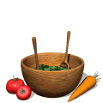
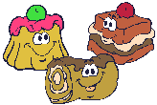
Сейчас вам предлагается побывать в роли диетологов.
(Игра )
В последние годы эта профессия становится модной и высокооплачиваемой. И как знать, может кто-то из вас выберет эту профессию в будущем и прославится, как знаменитый диетолог.
На столе у каждой группы имеется конверт, в котором представлены изображения разных продуктов (мясо, рыба, яйца, творог, грибы, мёд, шоколад, сдоба, молоко, сыр, ягоды, яблоки, бананы, апельсины, лимоны и другие).
Попытайтесь распределить их по следующим принципам, обосновывая свой выбор. Каждая группа должна распределить продукты на три части:
те, которые необходимо включать в рацион с осторожностью, те, которые давать ребёнку не рекомендуется
те, присутствие которых должно быть обязательным.
Группа делает отбор для ребенка 3-5 лет
Группа - для школьника среднего и старшего звена.
Группа – взрослого человека.
Группа – пожилого человека.

Slide 14


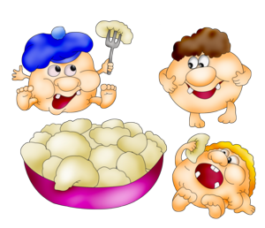
Поведём итоги
Детям дошкольного возраста не рекомендуется резко вводить в рацион
такие продукты как грибы, мёд, ягоды, фрукты и овощи красной окраски,
так как она могут вызвать аллергию у ребёнка.
Обязательно в рационе должны присутствовать молочные продукты, нежирные сорта мяса, рыба, овощи и фрукты, натуральные соки.
До трёх лет лучше совсем не давать ребёнку шоколад и шоколадные конфеты.
Детям школьного возраста нельзя острое, жирное, газированные лимонады, чипсы, гамбургеры. С осторожностью нужно употреблять какао. В рационе должно быть достаточно овощей и фруктов, натуральных соков.
У взрослых в зависимости от вида деятельности суточная потребность в калорийности продуктов разная. Она зависит от того, физически или умственно работает человек, имеются ли у него хронические заболевания.
При отсутствии аллергии и противопоказаний все продукты в умеренном количестве можно и нужно употреблять.
Пожилым людям для укрепления костей необходим кальций, источником которого являются молочные продукты, рыбу, мясо. Лучше ограничивать приём сладкого. Кушать больше овощей и фруктов, натуральные соков.

Slide 15

Взрослым здоровым людям рекомендуется 3-х или 4-разовое питание. Промежутки между приемами пищи 4—5 часов.
При некоторых заболеваниях показано 5—6-разовое питание.
Питайтесь регулярно, 3- 4 раза в день и в одно и тоже время.
Не употребляйте пищу на ночь.
Не торопитесь, прием пищи должен занимать не менее 15 минут.
При избыточном весе ешьте малокалорийную пищу и устраивайте разгрузочные дни (обязательно после консультации с врачом).
Обязательно завтракайте.
Ешьте разнообразную пищу растительного и животного происхождения.

Slide 16



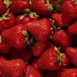

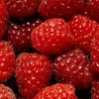
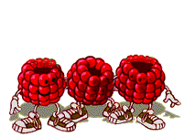

Цвет продуктов и здоровье
Красный цвет
Красный цвет согревает, дает много энергии и поднимает настроение. Те, кто постоянно мерзнет зимой и осенью, могут включить "внутреннее отопление", употребляя чай из плодов шиповника, бруснику, свеклу и краснокачанную капусту. Красный растительный пигмент благодаря низкой частоте колебаний и большой длине волны обладает согревающим действием. Кроме того, красный активизирует пищеварение и обмен веществ, этот цвет бодрит, как никакой другой.

Slide 17






З Е Л Е Н Ы Й
Зеленый цвет - это "законсервированная" жизненная энергия и целительная сила. Хотя зеленый и холодный цвет (как синий и фиолетовый), тем не менее он полезен зимой и осенью. Салаты, зелень, капуста брокколи и т.д. противостоят воспалительным процессам, уничтожают болезнетворные бактерии и, таким образом, защищают от простуды. Капуста снижает активность щитовидной железы, хорошо снимает нервозность и успокаивает

Slide 18


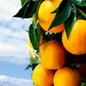




О Р А Н Ж Е В Ы Й
Оранжевый снимает спазмы прибавляет сил. Продукты оранжевого цвета - морковь, тыква, апельсины - идеальны для подготовки организма к зиме. Апельсины нейтрализуют яды. Содержащиеся в овощах и фруктах оранжевого цвета каротины защищают клетки. Морковь стимулирует обмен веществ и облегчает запоминание, заучивание необходимого материала. Перед экзаменом совсем неплохо съесть большую порцию тертой моркови с растительным маслом . Инжир благодаря содержащемуся в нем веществу, близкому по составу к аспирину, как бы "освежает" голову, делает мозг восприимчивым к новым идеям. Эфирные масла инжира разжижают кровь, мозг лучше снабжается кислородом. Поэтому инжир настоятельно рекомендуется людям творческим.

Slide 19



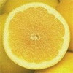


Ж Е Л Т Ы Й
Желтый наделяет положительной энергией и успокаивает. Когда дни становятся короче, вы можете восполнить недостаток солнца желтыми лакомствами (кукурузой, бананами, манго). Как и солнечный свет, они улучшают настроение, снимают симптомы депрессии, успокаивают нервы. Кроме того, эти продукты содержат много витамина С, повышающего иммунитет.
Лимон облегчает восприятие информации, ударная доза витамина С повышает работоспособность. Репчатый лук снимает умственное переутомление и психическую усталость. Он способствует также разжижению крови, улучшает питание мозга человека.
ПАМЯТЬ УКРЕПЛЯЮТ МОРКОВЬ, АНАНАСЫ И АВОКАДО

Slide 20
Для того, чтобы человеческий мозг, этот сложнейший механизм, функционировал нормально, его клеткам, которых насчитывается свыше ста миллиардов!) необходимо получать большое количество энергии. Мозг, как известно, забирает 20% всей энергии, получаемой с пищей.
На ужин, за 2 часа до сна, рекомендуются молочные, фруктово-овощные, крупяные и другие блюда, не перегружающие работу органов пищеварения. Исключаются острые приправы, кофе, какао, чай, шоколад и другие продукты, возбуждающие нервную систему. Переедание и голод ухудшают сон.
Еду лучше начинать с закусок (салат, винегрет, сыр, копченые колбасы и др.), возбуждающих аппетит. Пищу нужно хорошо пережевывать. Плохо пережеванная пища усиливает образование слизи в желудке, снижает кислотность и переваривающие свойства желудочного сока. Неприятные разговоры, чтение газет и другие отвлекающие моменты также тормозят секрецию органов пищеварения и ухудшают аппетит.
Ешьте в одно и то же время. Нерегулярный и беспорядочный прием пищи нарушает работу желез органов пищеварения, ухудшает усвоение пищи и способствует развитию различных заболеваний.
Переедание вызывает чувство тяжести, сонливость, снижение трудоспособности. Длительное переедание приводит к ожирению и ранней старости.

